Slide 1
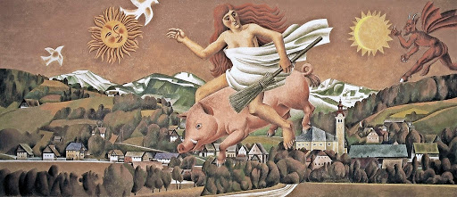
Ivan Tavčar
Visoška kronika 2

Slide 2
Oznaka romana
ROMAN je najobsežnejše delo v prozi (pripovedno delo), ki je lahko razdeljeno na poglavja.
Dogajanje v njem je razvejano in zapleteno, lahko poteka v več dogajalnih prostorih in lahko obsega daljše časovno obdobje (leta, desetletja, stoletja …).

Slide 3
Oznaka romana
V romanu nastopa veliko književnih oseb ( tudi ena ali več glavnih oseb).
V romanu se prikazovanje zunanjih dogodkov osredotoča na značaje literarnih oseb – osebe s svojimi značajskimi lastnostmi odločilno vplivajo na zunanje dogajanje in ga usmerjajo.
Po vsebini (od kod avtor zajema snov) ločimo: realistične, zgodovinske, pustolovske, fantastične, ljubezenske, (avto)biografske, psihološke, kriminalne, utopične …

Slide 4
Zgodovinski roman
Zgodovinski roman snov zajema iz zgodovine (antika, srednji vek, 2. svetovna vojna, 17. stoletje …).
Ker avtorji črpajo snov iz zgodovine, se pri tem naslanjajo na številne zgodovinske vire (stari zapisi in listine, arhivi, ljudsko izročilo …).
V zgodovinskem romanu so dogodki in osebe pogosto domišljijsko preoblikovani (gre za prepletanje resničnih zgodovinskih dogodkov in oseb z domišljijskimi).

Slide 5
Kronika
Po SSKJ
kronika -e ž obširnejši zapis pomembnejših dogodkov po zaporedju dogajanja: pisati kroniko; brati kaj v starih kronikah; kronika cerkve, gradu // navadno s prilastkom časopisni zapisi pomembnejših dogodkov s kakega področja: dnevna kronika; šolska kronika / slovenska kulturna kronika • publ. črna kronika tedna (prometne) nesreče; ekspr. ta človek je živa kronika se dobro spominja dogodkov * lit. dramska kronika dramsko delo v obliki kronike
kroníst-a m (ȋ) pisec kronike: o zgodovini cerkve poroča samostanski kronist; mestni kronist; natančen kronist revolucije / kronist nesreče

Slide 6
Avtor - pripovedovalec
Avtor literarnega dela je tisti, ki to literarno delo napiše (Ivan Tavčar).
Pripovedovalec je oseba oz. glas, ki zgodbo v književnem delu pripoveduje bralcu. (Izidor Khallan; epilog: Georgius Postumus).
Avtor je pripovedovalec le takrat, kadar opisuje dogodke iz svojega življenja → t. i. avtobiografsko delo.

Slide 7
Avtor - pripovedovalec
Avtor se največkrat postavi v vlogo tretje osebe, ki o dogajanju vse ve, vidi in pozna tudi čustva in misli književnih oseb → tretjeosebni, vsevedni pripovedovalec.
Kadar zgodbo pripoveduje ena od književnih oseb v prvi osebi → prvoosebni pripovedovalec.

